Slide 1
BLACKJACK
篠崎 大生
2020年 11月 13日(金)

Slide 2
目次
テーマ
ゲーム説明(1/2)
ゲーム説明(2/2)
ゲーム画面
独自性
プログラミング技術(1/3)
プログラミング技術(2/3)
プログラミング技術(3/3)
クラス図(1/2)
クラス図(2/2)
制作過程
まとめ(1/2)
まとめ(2/2)

Slide 3
テーマ
自分なりに吸収できたことを表現できるポートフォリオとして作成する。
サンプルコードを使わず、自作で既存のゲームの動きを実現させる。
上記をもとに制作したWindowsフォームアプリの「BLACKJACK」を、Unityに移植する。

Slide 4
ゲーム説明(1/2) ブラックジャックの基本ルール
ディーラーと1対1で、いかに手札の数字を21に近い数字にするかで勝敗が決まる。
Aは1又は11として数え、絵札(J,Q,K)は全て10として数える。
最初にBETする金額を決め、2枚のカードが配られる。その時点で21（Aと10又は、絵札の組み合わせ)だと、一番強い役（BLACKJACK)となる。
配当金は、BET額 ×
勝利：2倍 引き分け：1倍 敗北：０
ブラックジャックで勝利すると2.5倍

Slide 5
ゲーム説明(2/2) 本アプリのゲーム仕様
プレイヤーの行動
・HIT(カードを引く)
・SURRENDER(ゲームを降り、BET額の半分が返金)
・STAND(自分のターンを終える)
・DOUBLEDOWN(BET額を倍にして、カードを一枚引いて、自分のターンを終える)
MONEYが、＄10,000を超えたらゲームクリア。
MONEYが、BETの最低額を支払えなくなったらゲームオーバー。

Slide 6
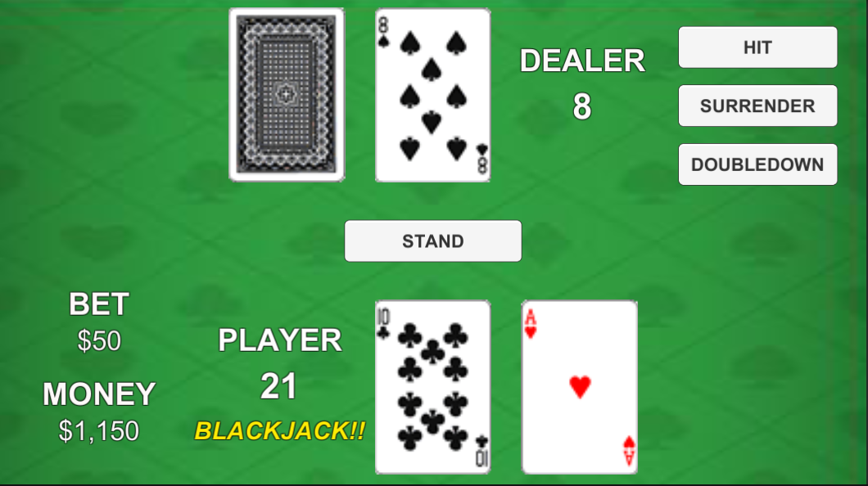
ゲーム画面
一般的なブラックジャックのルールを採用。
MONEYが、＄10,000を超えたらゲームクリア。
MONEYが、BETの最低額を支払えなくなったらゲームオーバー。
ゲームクリア後は、ボーナスステージで、勝利する度にBETの最低額が勝利時のBET額に変わる。

Slide 7
独自性
ゲーム性
ゲームクリア後は、ボーナスステージとして勝利する度にBETの最低額が勝利時のBET額に変わる、よりハイリスクハイリターンな設定に変化。
プログラミング
トランプの管理を、ブラックジャック以外のトランプゲームでも使用できるように作成し、汎用性を持たせた。

Slide 8
プログラミング技術(1/3) プログラミングに用いた手法等
トランプの管理、プレイヤー、ディーラーの行動の管理をクラス、継承を用いてオブジェクト指向で設計。
勝敗の管理と、ノーマルステージ、ボーナスステージの管理を列挙型を使うことで、コードを見易くした。

Slide 9
プログラミング技術(2/3) 初期制作のWindowsアプリからUnityへの移植時の改善点
トランプの管理方法の改善点
・Windowsアプリとして制作時 → 数字、トランプの絵
・Unityへの移植時 → 上記に加えスーツ(♠♥♦♣)も対象とした。
プレイヤー、ディーラーの管理方法の改善点
・Windowsアプリとして制作時 → 変数のみ全てを管理
・Unityへの移植時 → 基底クラスを作成し、継承を用いて各々を管理
勝敗の管理判定方法の改善点
・Windowsアプリとして制作時
→ 一つのif文内に勝敗決定時の行動を全て記述。
・Unityへの移植時
→ メソッドで行動を分け、見易くした。

Slide 10
プログラミング技術(3/3) 初期制作のWindowsアプリからUnityへの移植時の変更点
ゲームの独自性の変更点
・Windowsアプリとして制作時
→ ディーラーの性格機能を追加
(性格によってカードを引く数字の値を変化)
・Unityへの移植時
→ VIPRoom機能を追加
(ボーナスステージとしてハイリスクハイリターンな設定に変化)

Slide 11
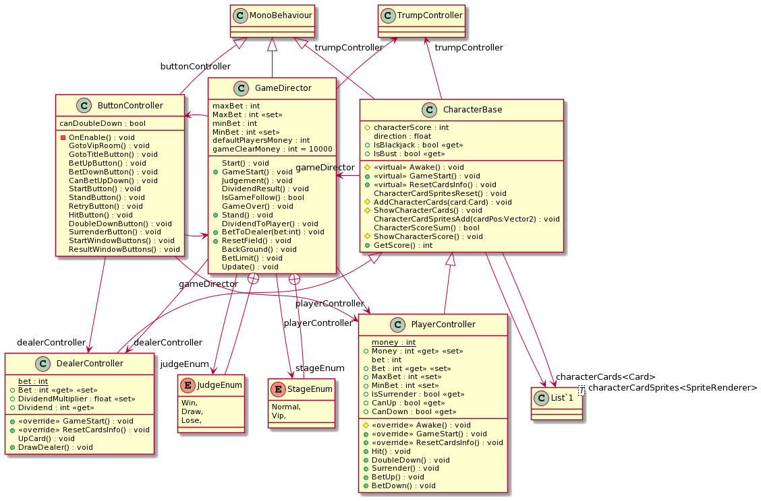
クラス図(1/2) ゲーム管理
イベントドリブンにすること、オブジェクト指向を
取り入れることで
依存性を下げるよう配慮した。

Slide 12
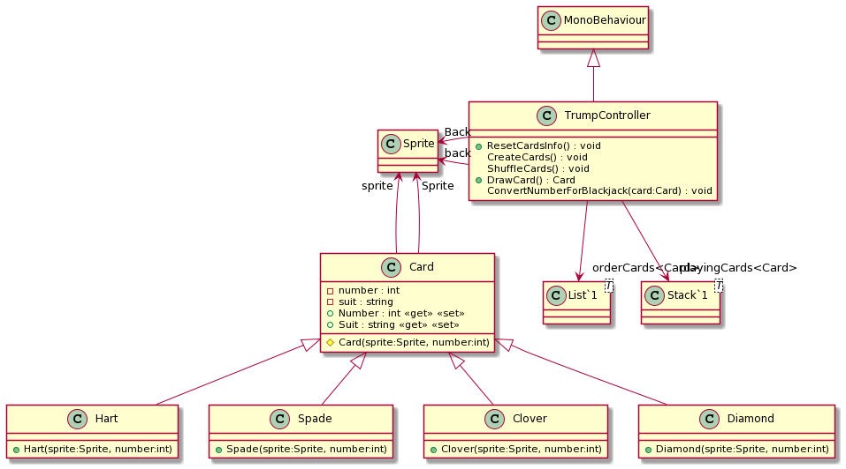
クラス図(2/2) トランプ管理
クラス、継承を用いてトランプを管理し、ブラックジャックだけでなく、ほかのトランプゲームにも使用できるよう汎用性を意識してコード作りしました。
継承を取り入れることでも
オブジェクト指向を意識してコードを書いた。

Slide 13
制作過程
メイン画面作成
トランプの管理クラス作成
カードの配置、表示確認
トランプの数字の計算機能追加
ボタン管理クラス作成
ボタン押下時の各メソッド追加
勝敗判定機能、掛け金機能、UIの追加
ゲームクリア、ゲームオーバー条件の追加

Slide 14
まとめ(1/2)
半年前まではパソコンに触れる機会もほぼなく、操作もままならない状態だった。
二か月弱の短期で集中して取り組むことで、Windowsアプリで「BLACKJACK」を作成することが出来るまでになった。
ただ、コードにまとまりがなく、機能追加、修正を加えることが難しいものとなってしまった。
さらに二か月弱、集中して取り組み、前回の反省も踏まえた上で、上記アプリをUnityへ移植することが出来た。

Slide 15
まとめ(2/2)
Unityへの移植を通じて、Unityの理解を深めることが出来、C#のスキルアップにもつながる結果を得られた。
また過去の自分のコードを見返し、自分の成長を大いに感じることが出来、これからの取り組みに対する大きな励みとなった。
以上
ご清聴ありがとうございました。

